Slide 1
Lógica da programação
Prof. Leonardo Soares e Silva

Slide 2
Apresentação
Professor do IFPE desde 2012
Doutor em computação centrada no humano pela Universidade de Coimbra - Portugal
Áreas de interesse: ensino de programação, desenvolvimento de sistemas, criação de jogos

Slide 3
Apresentação
Por que escolheram a área de computação?
Por que o IFPE?

Slide 4
Para refletir...
Como a computação está presente no seu dia a dia?
Com o passar dos anos, vocês tem usado mais ou menos computação em suas vidas?

Slide 5

Presença da computação na sociedade

Slide 6

Presença da computação na sociedade

Slide 7

Presença da computação na sociedade

Slide 8
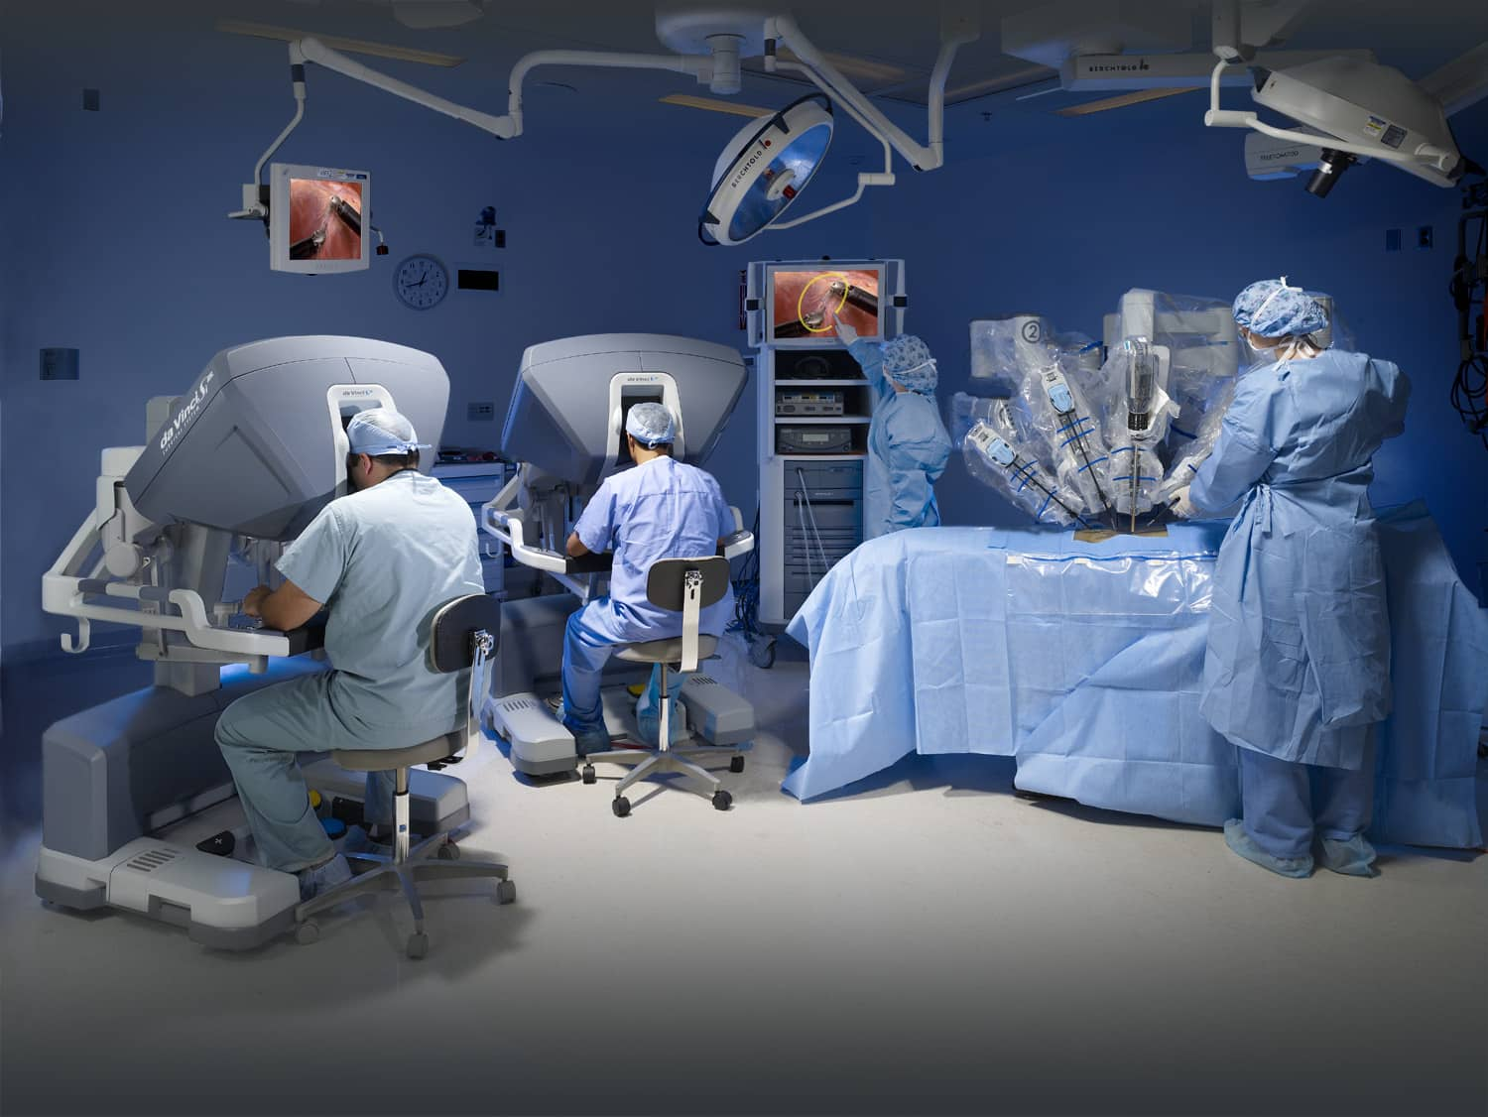
Presença da computação na sociedade

Slide 9
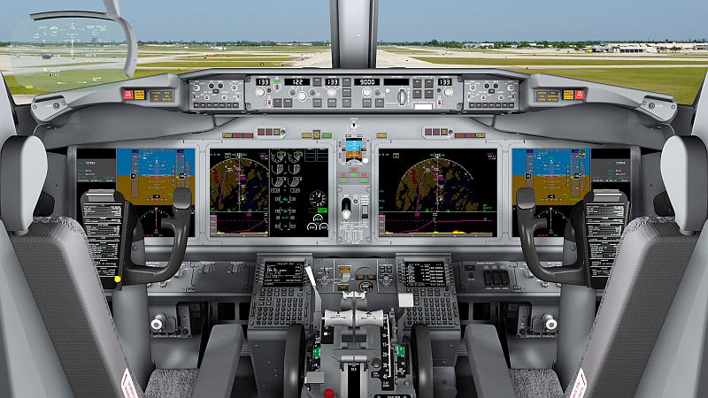
Presença da computação na sociedade

Slide 10

O que é a computação?

Slide 11
“É o estudo dos computadores e dos sistemas computacionais”
Fonte: https://undergrad.cs.umd.edu/what-computer-science

Slide 12

“É o estudo dos computadores e dos sistemas computacionais”
Fonte: https://undergrad.cs.umd.edu/what-computer-science

Slide 13
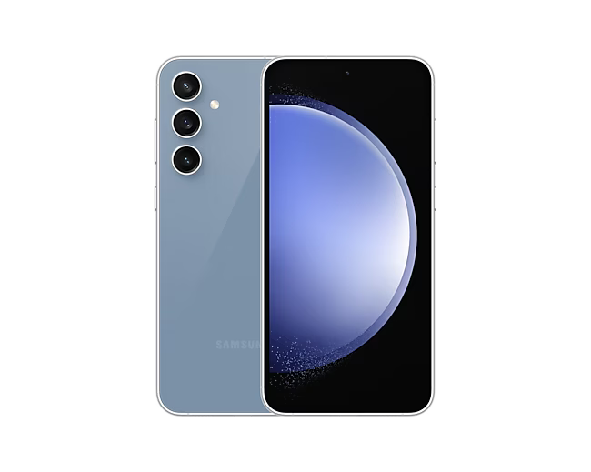
“É o estudo dos computadores e dos sistemas computacionais”
Fonte: https://undergrad.cs.umd.edu/what-computer-science

Slide 14
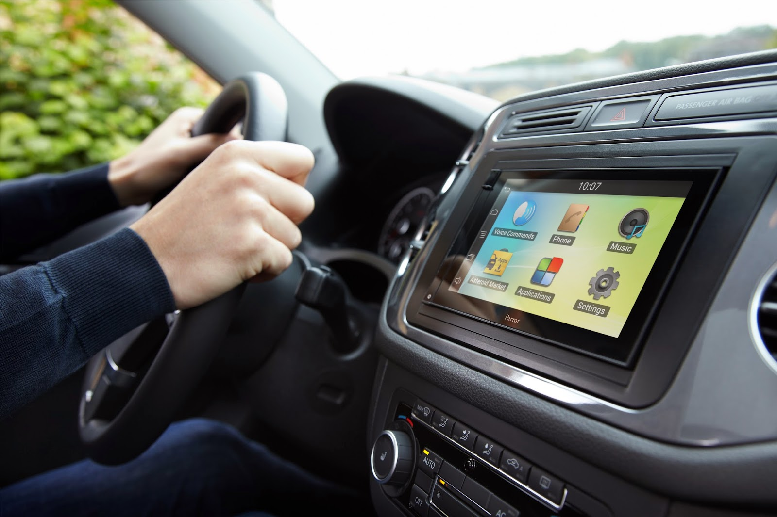
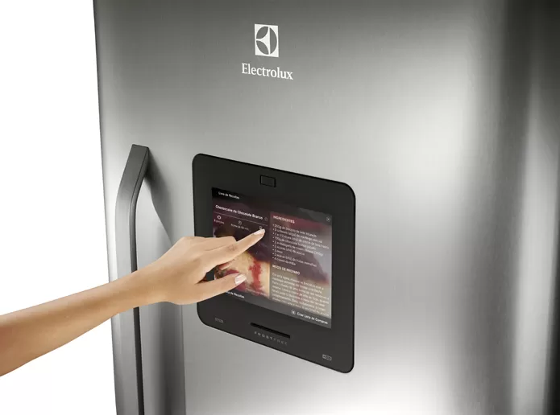
Novos tipos de computadores...

Slide 15
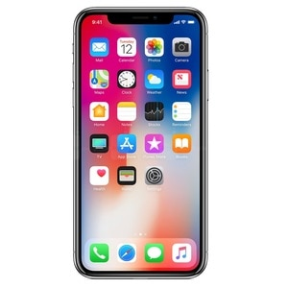
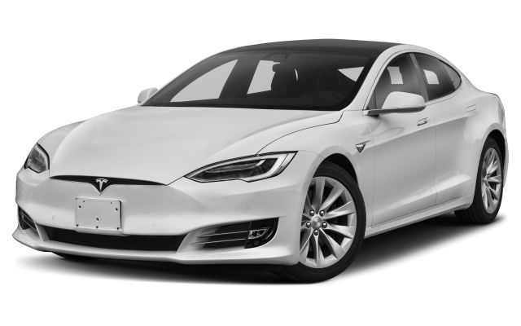
Novos tipos de computadores...

Slide 16
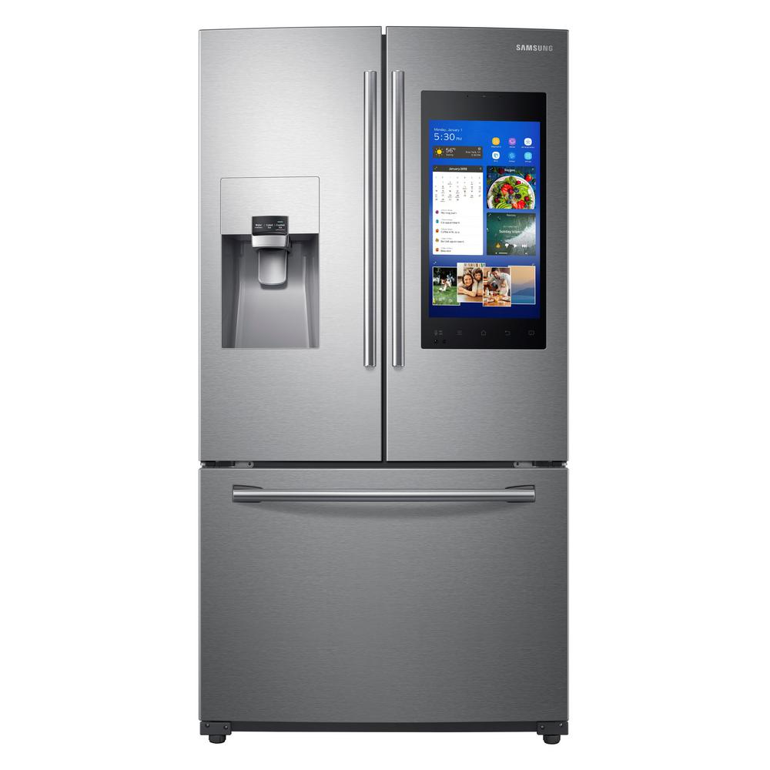

Novos tipos de computadores...

Slide 17
“É o estudo dos computadores e dos sistemas computacionais”
Fonte: https://undergrad.cs.umd.edu/what-computer-science

Slide 18
A computação nos ajuda a resolver problemas...

Slide 19
Por que usar computadores para resolver problemas?

Slide 20
Por que utilizar a computação?
Processamento de informações dos computadores que pode ser até bilhões de vezes mais rápido que o nosso cérebro

Slide 21
Por que utilizar a computação?
Processamento de informações dos computadores que pode ser até bilhões de vezes mais rápido que o nosso cérebro
Grande capacidade de armazenar dados e de encontrá-los facilmente

Slide 22
Por que utilizar a computação?
Processamento de informações dos computadores que pode ser até bilhões de vezes mais rápido que o nosso cérebro
Grande capacidade de armazenar dados e de encontrá-los facilmente
Poder de comunicação com todo o planeta

Slide 23
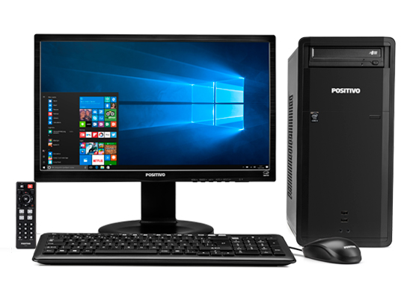
Partes de um computador
Hardware

Slide 24
Partes de um computador
+
Hardware

Slide 25
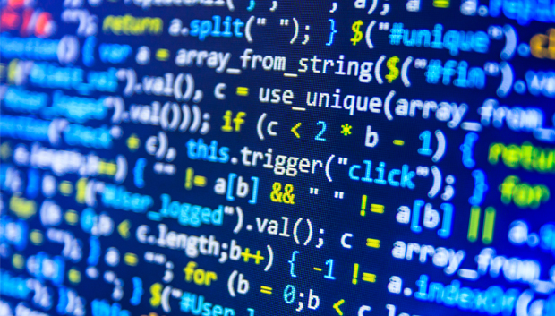
Partes de um computador
+
Hardware
Software

Slide 26
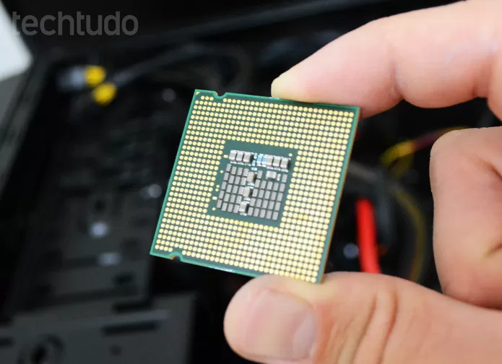
Partes de um computador

Slide 27
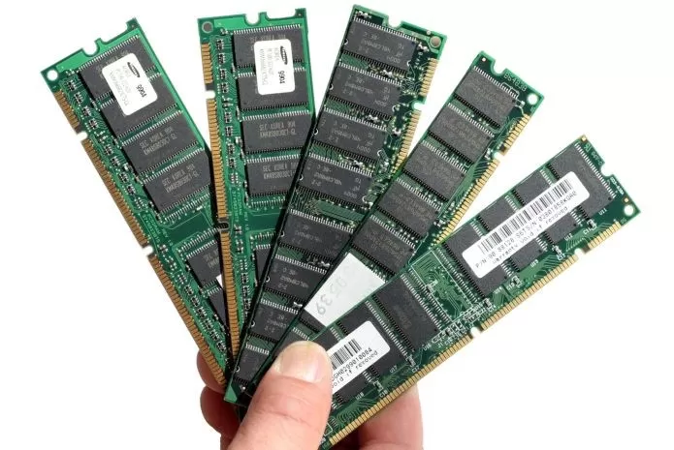
Partes de um computador

Slide 28
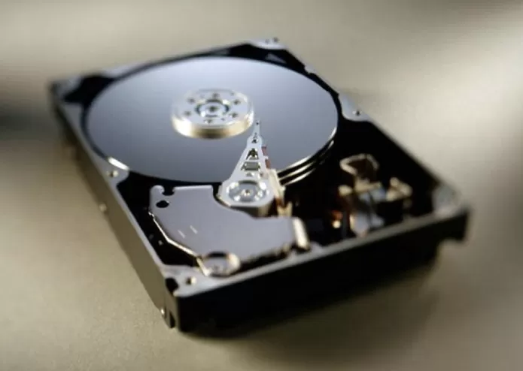
Partes de um computador

Slide 29
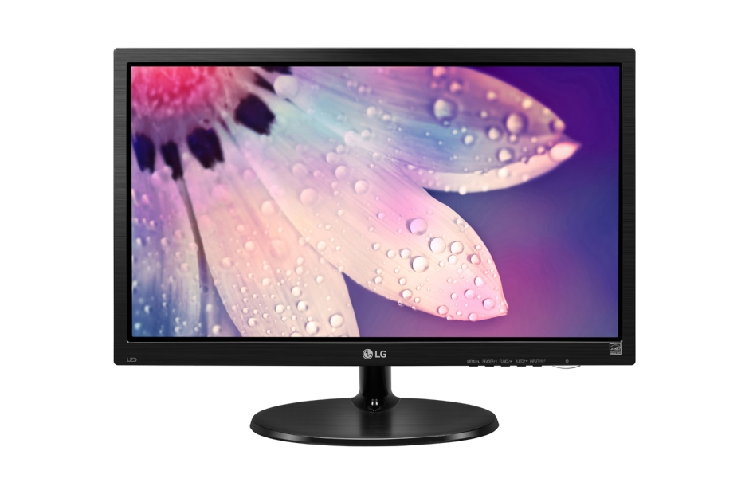
Partes de um computador

Slide 30
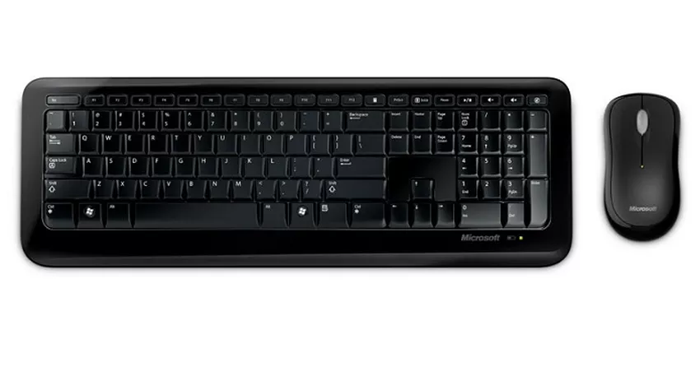
Partes de um computador

Slide 31
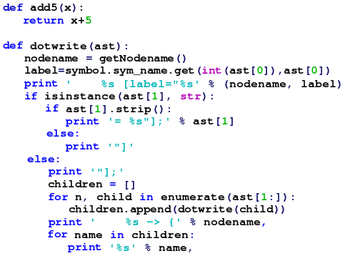
Software

Slide 32
A relação entre hardware e programação
Processadores: compreender as instruções de programação e executá-las.

Slide 33
A relação entre hardware e programação
Memória: armazenar os dados de um programa em execução

Slide 34
A relação entre hardware e programação
Disco rígido: armazenar os dados de um programa de forma permanente

Slide 35
A relação entre hardware e programação

Slide 36
Como controlar um computador?

Slide 37
O que são programas?
“Conjunto de instruções que fazem os computadores realizarem algo”
Fonte: Dicionário de Cambridge

Slide 38
O que são programas?
“Conjunto de instruções que fazem os computadores realizarem algo”
Fonte: Dicionário de Cambridge

Slide 39
O que são estas instruções?
Linguagem que o computador entende
Escrita pelos programadores
Para alcançar algum objetivo

Slide 40
O que é a programação de computadores
Utilizar recursos do computador

Slide 41
O que é a programação de computadores
Utilizar recursos do computador
Para resolver algum problema

Slide 42
O que é a programação de computadores
Utilizar recursos do computador
Para resolver algum problema
Por meio da criação de sistemas computacionais

Slide 43
Como programar
Conversar com o computador por meio de instruções

Slide 44
Como programar
Conversar com o computador por meio de instruções
Fazer ele executar ações

Slide 45
Linguagens de programação
O computador possui sua própria linguagem

Slide 46
Linguagens de programação
O computador possui sua própria linguagem
É a forma com a qual nós conversamos com o computador

Slide 47
Linguagens de programação
O computador possui sua própria linguagem
É a forma com a qual nós conversamos com o computador
Possui uma série de comandos

Slide 48
O que são programas?
“Conjunto de instruções que fazem os computadores realizarem algo”
Fonte: Dicionário de Cambridge

Slide 49
Atividade
Formem duplas
Um será o programador e o outro será a máquina
Regras: a) uma vez falado o comando, não pode voltar atrás; b) não pode corrigir a máquina
60s para criar o “programa” - um desenho
Comandos disponíveis:
Cima Xcm (com ou sem pintura)
Baixo Xcm
Virar esquerda Xº
Virar direita Xº
Desenhar Círculo Xcm
Início
Notes:
Casa
Baleia
Carro
Foguete
Pipa
Barco a vela
Pássaro
Bicicleta
Rôbo
Helicóptero
Sorvete na casquinha
Caminhão
Relâmpago
Trem
T-rex

Slide 50
Refletindo sobre a atividade
Uso de instruções para programação
Sequenciamento de comandos
Precisão das instruções

